Slide 1
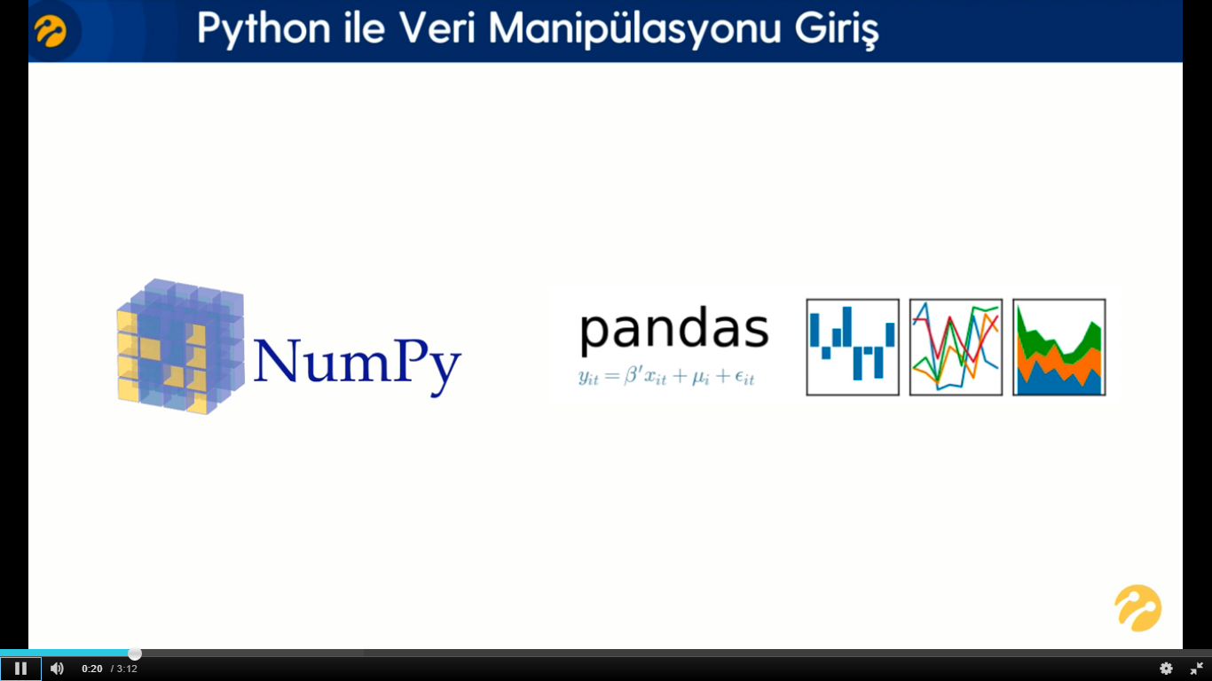

Slide 2
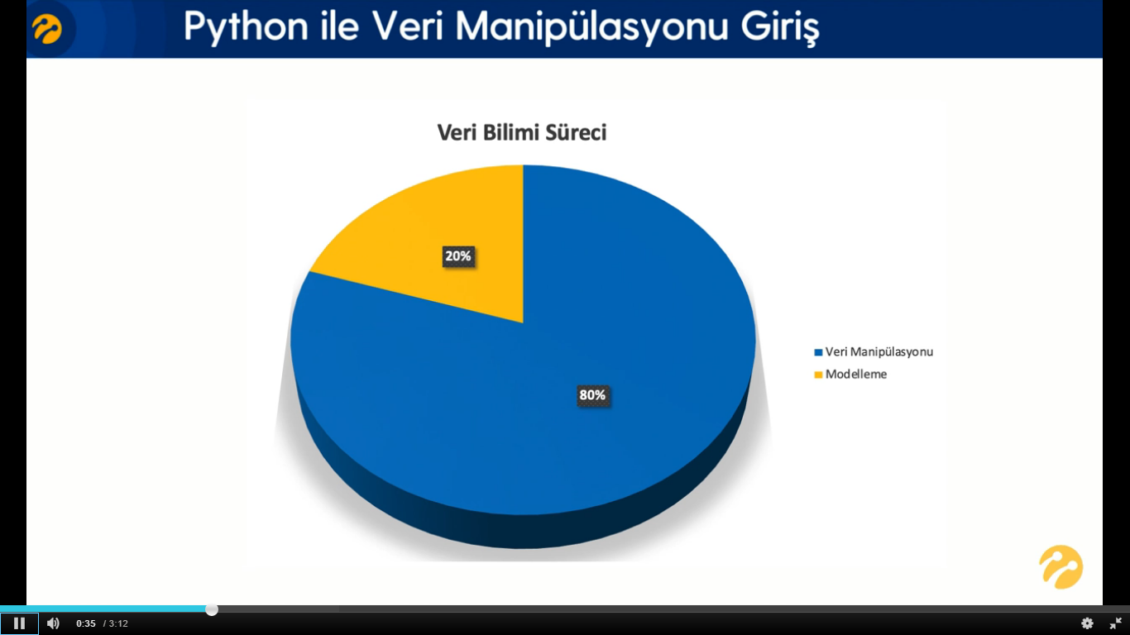

Slide 3
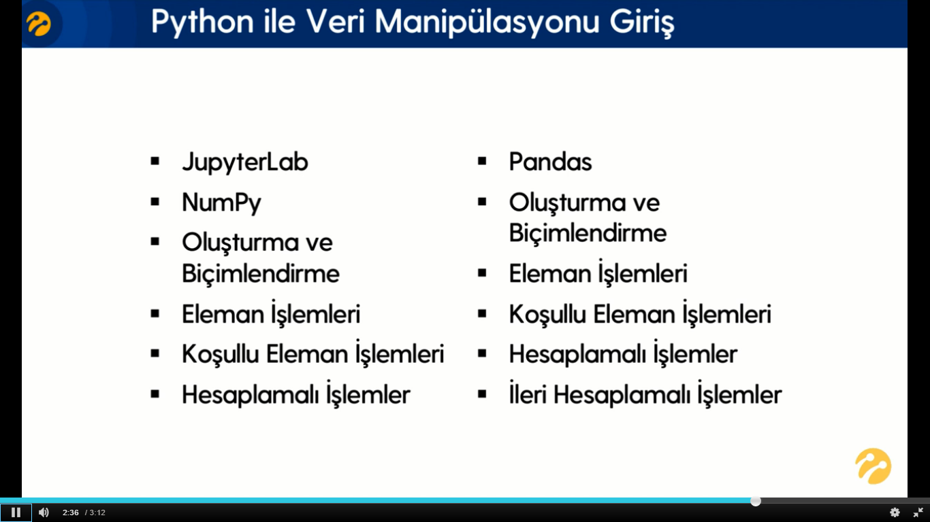

Slide 4
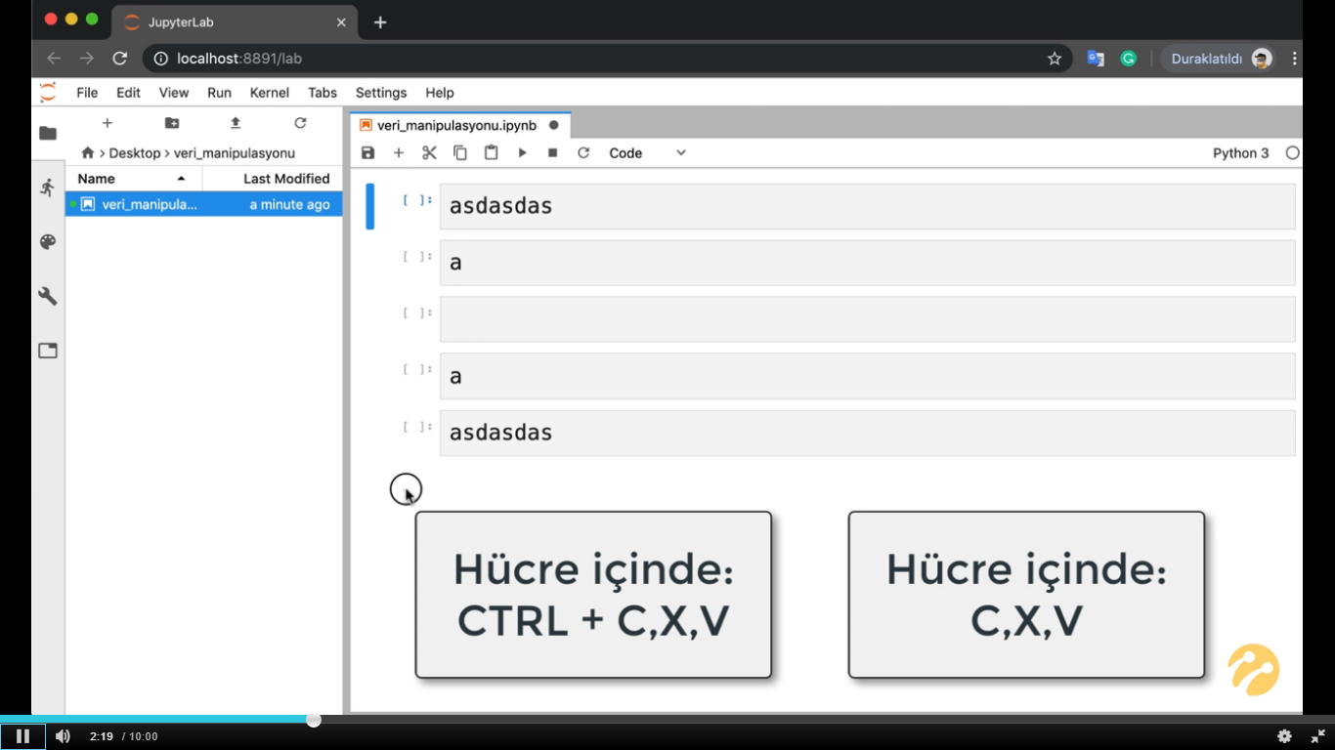

Slide 5
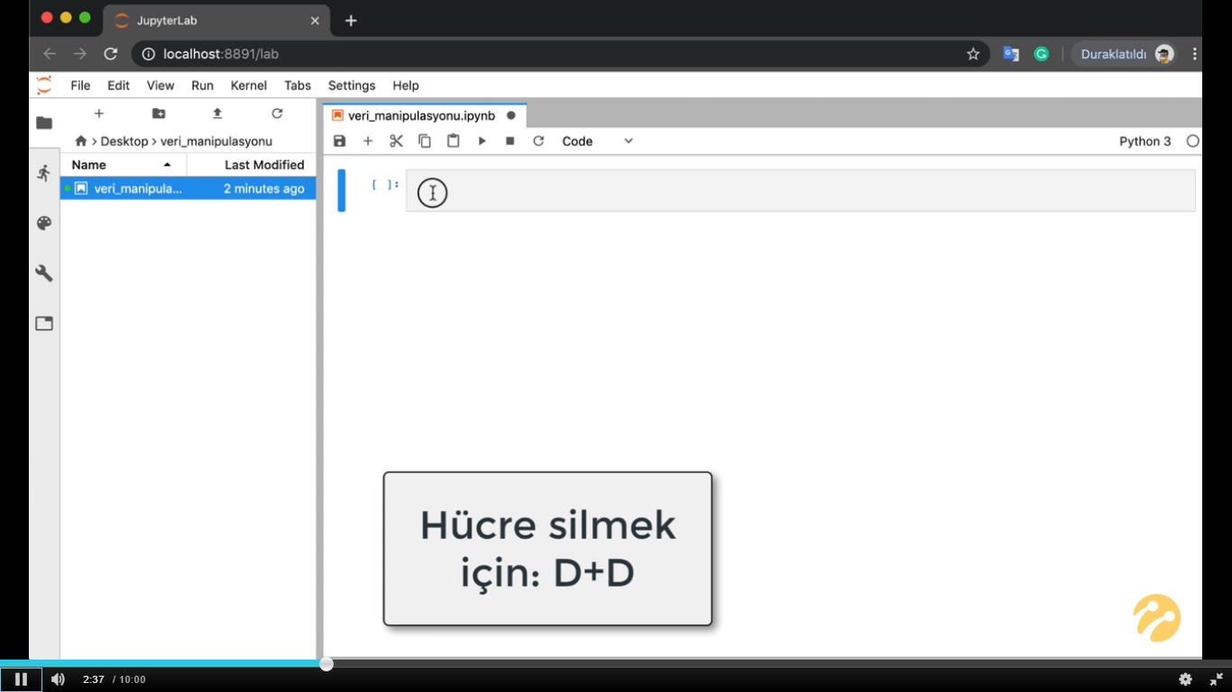

Slide 6
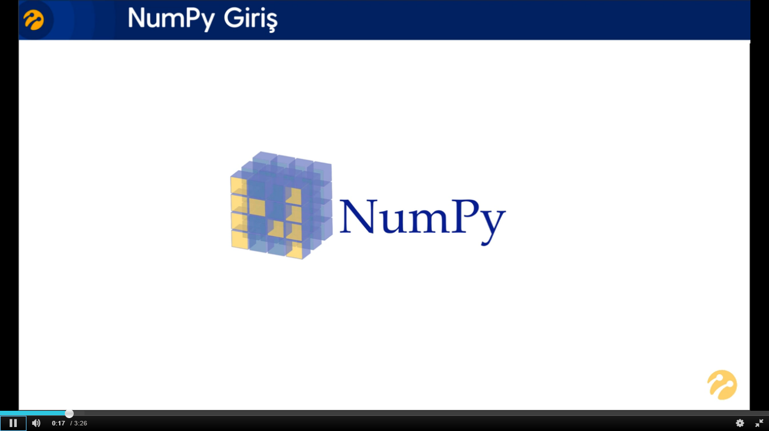

Slide 7
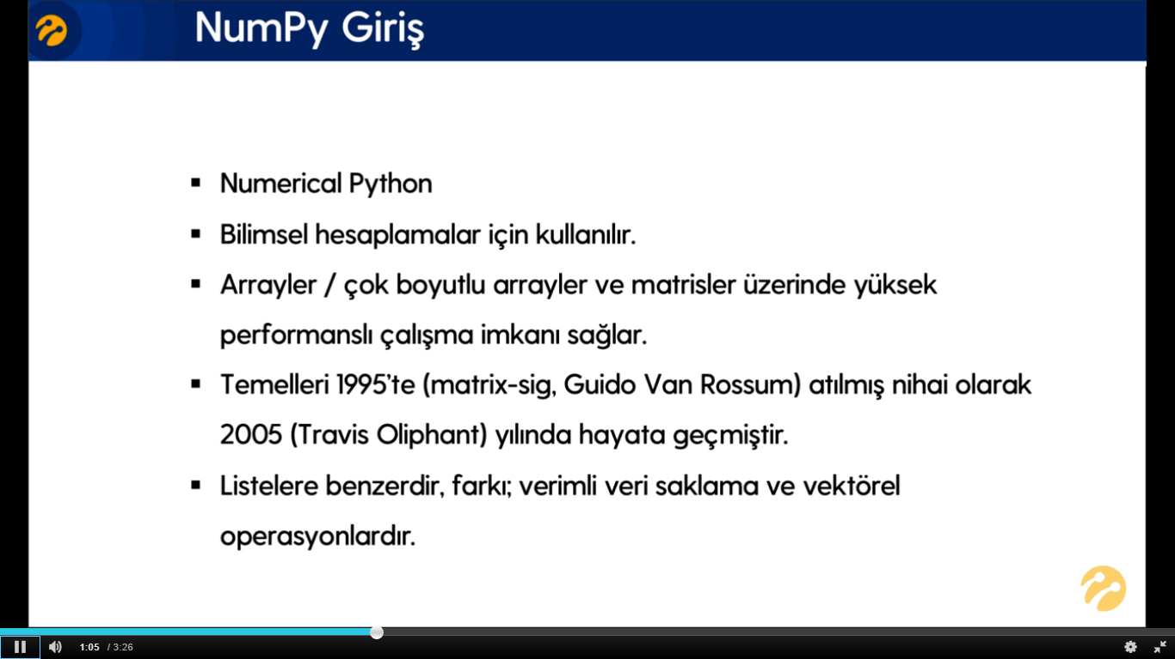

Slide 8
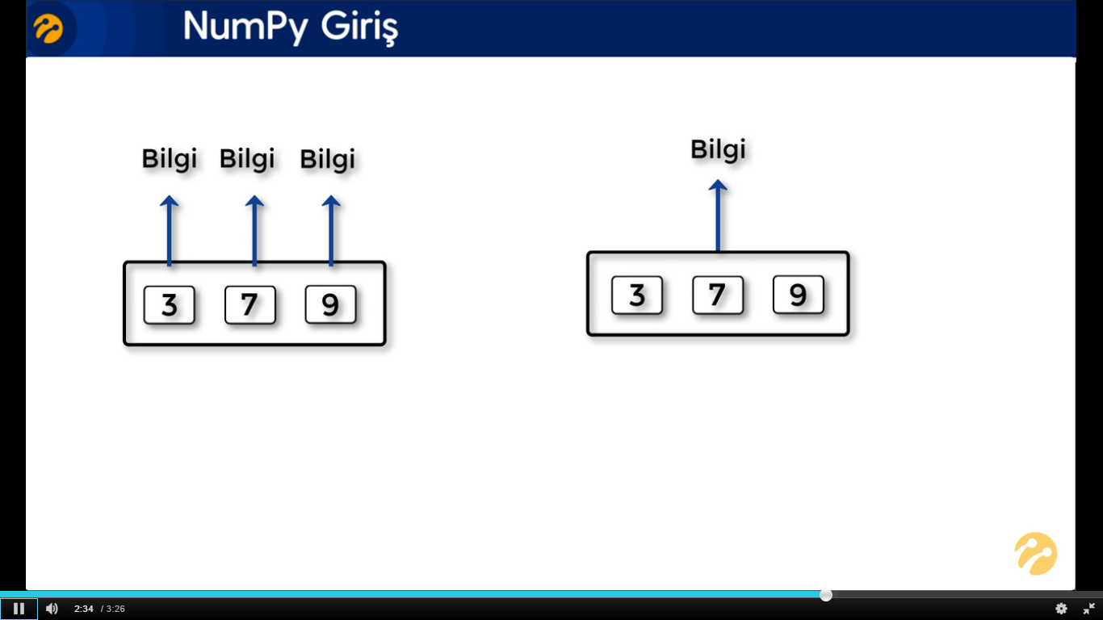
NUMPY İLE VERİMLİ VERİ SAKLAMA
listelerin yapısı
Birden fazla türde veri tutabilir ve her verinin tür bilgisini içerir
numpy yapısı
Tek türde veri tutar.
Bu yüzden veri saklamada çok ciddi bir performans sunar

Slide 9
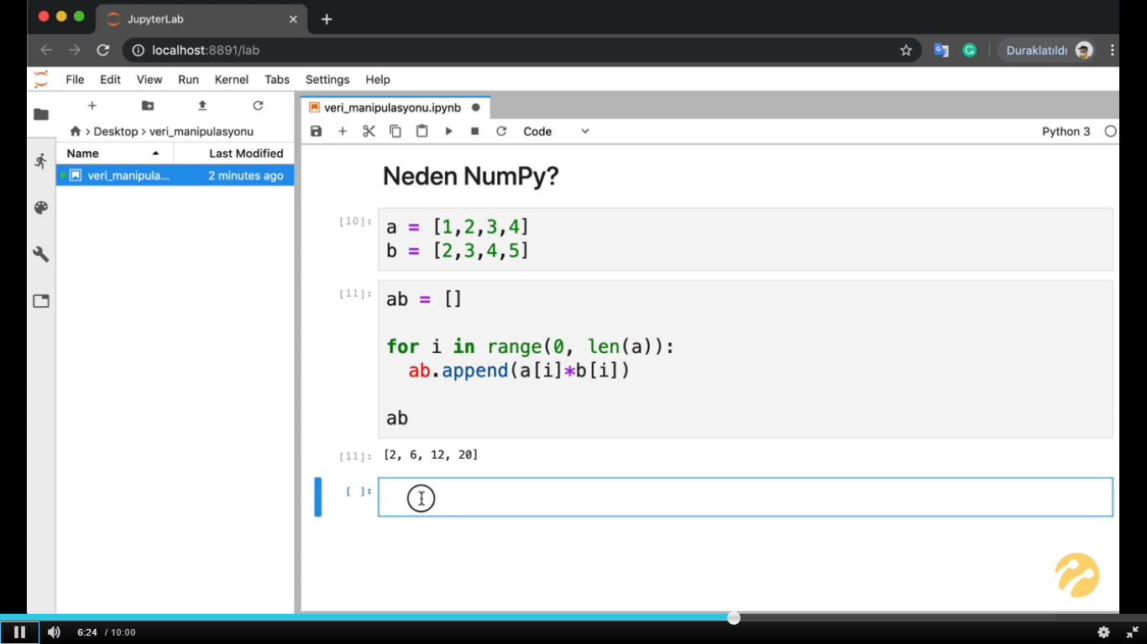

Slide 10
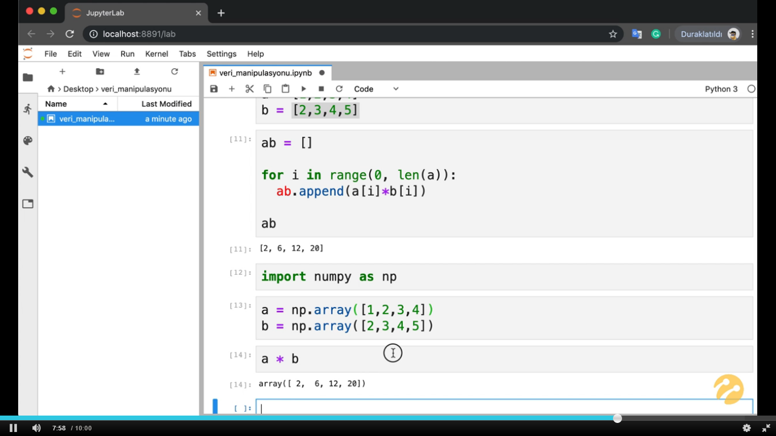

Slide 11
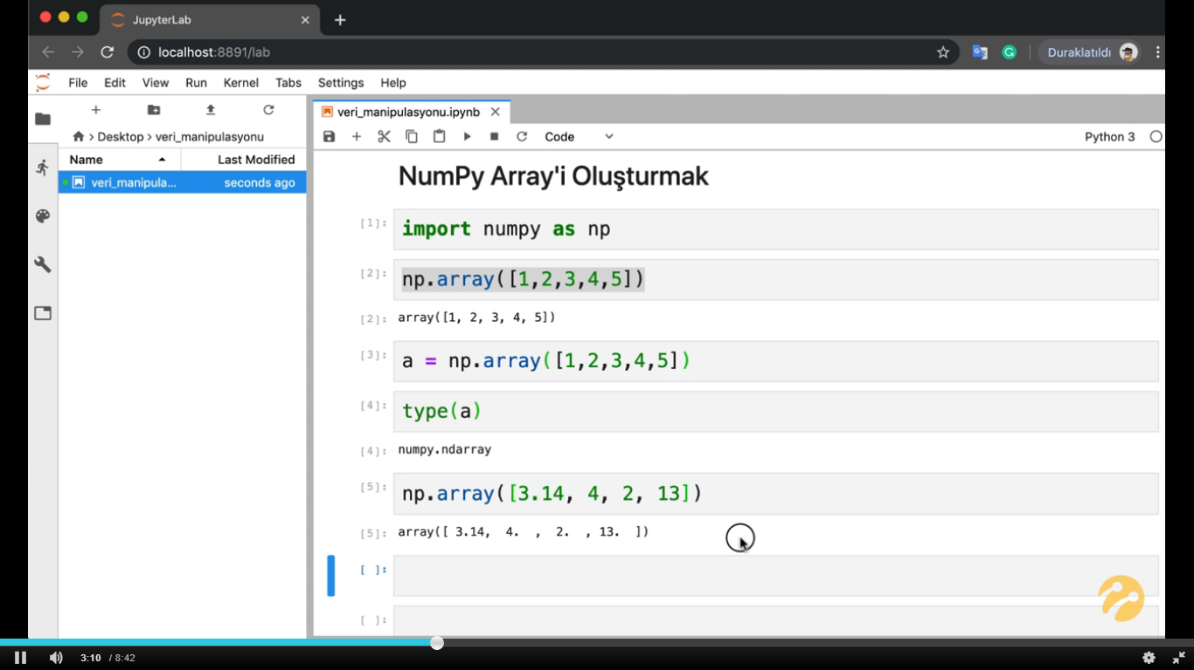

Slide 12
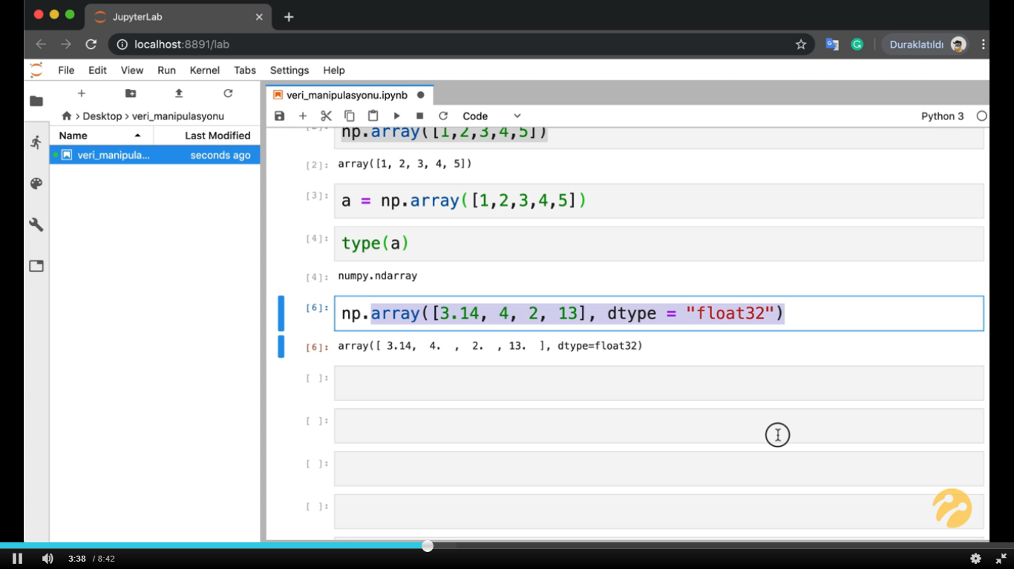

Slide 13
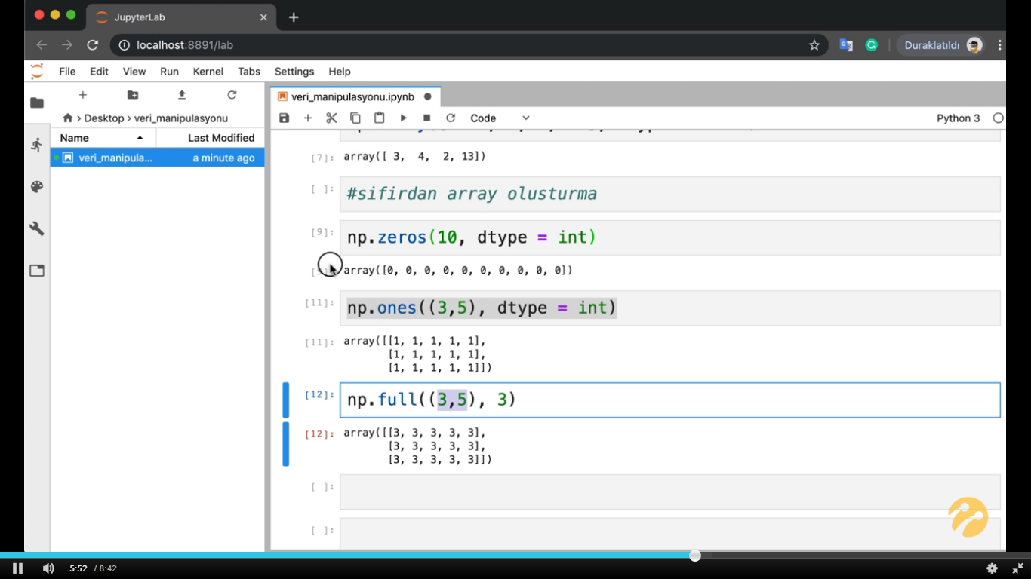
Sadece 3 lerden oluşan matris oluşturur.
(3, 5) oluşturulacak olan matrisin boyutudur.

Slide 14
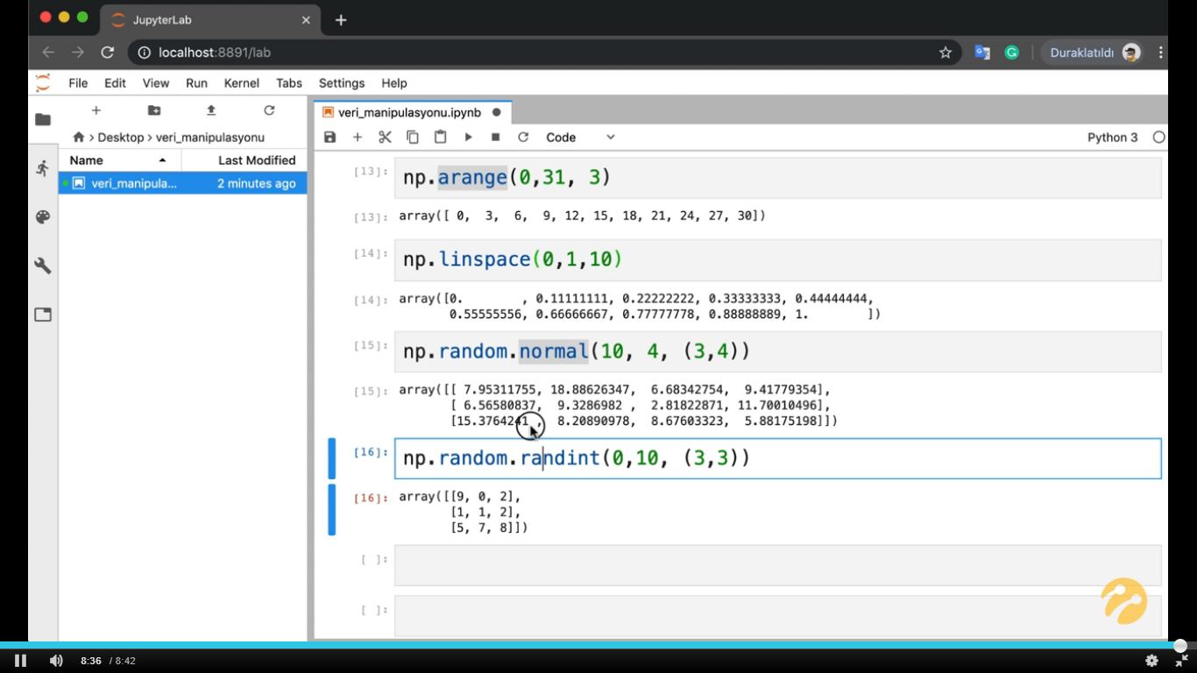
0 ile 31 arasındaki sayıları 3'er arttırarak doğrusal bir
dizi oluşturur.
İki değer arasında istenildiği kadar değer üretir. 0 ile 1
arsında 10 tane değer oluşturur.
Belirli bir dağılım yapısına uygun
matris oluşturur. 10 ortalama, 4 ise standart sapmadır. İki boyutlu matris
oluşturur.
Integer değerlerden rastgele veri oluşturur.
0 ile 10 arasındaki değerlerde 3x3 iki boyutlu matris
oluşturur.

Slide 15
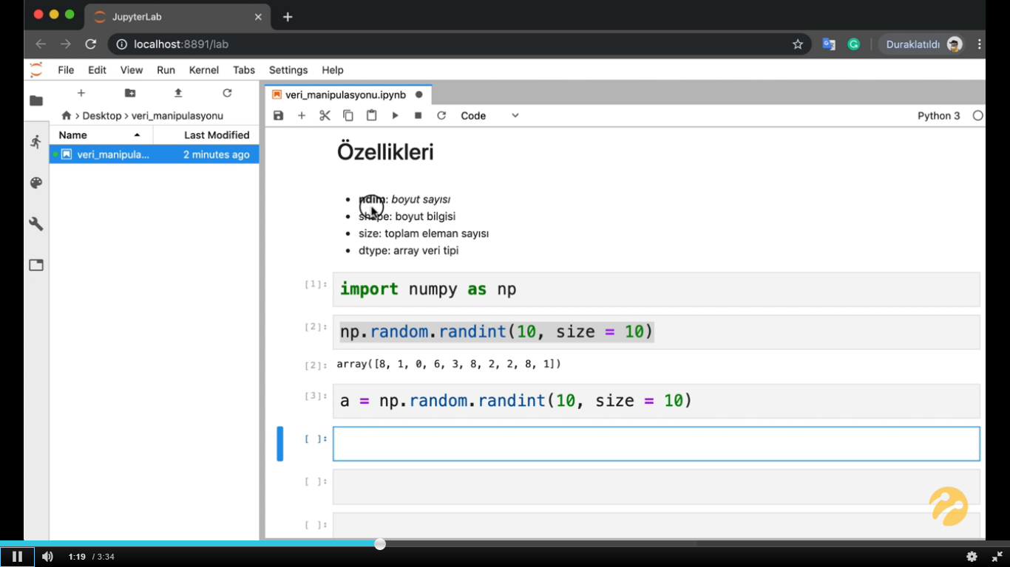

Slide 16
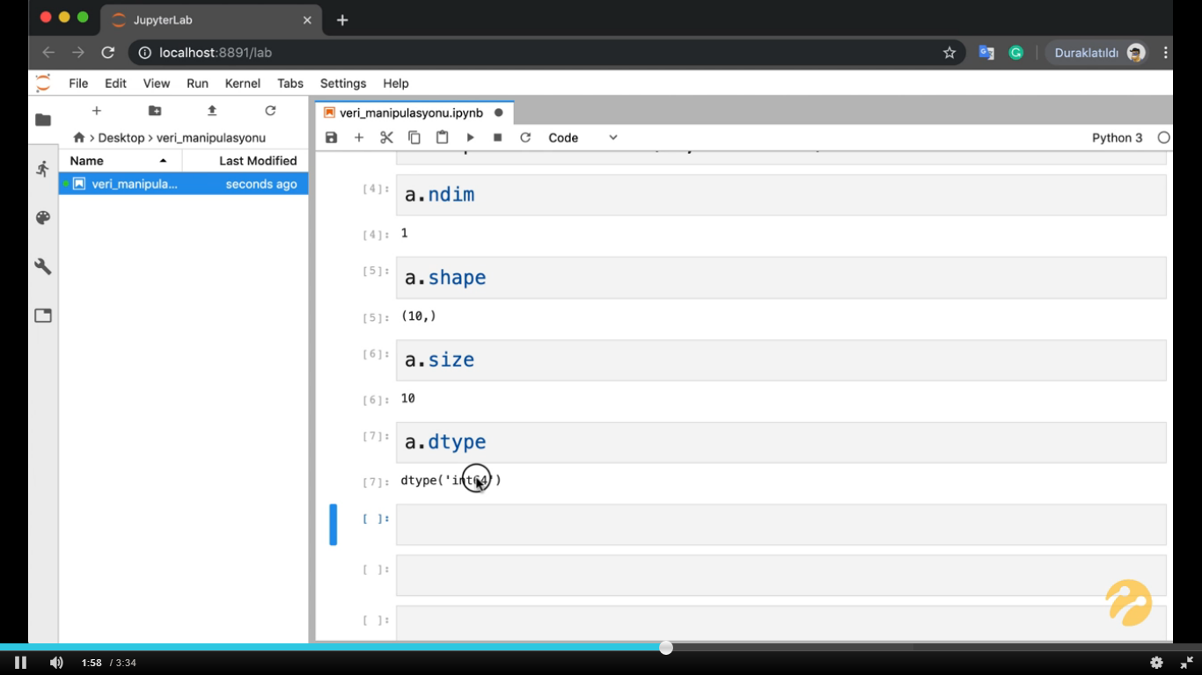

Slide 17
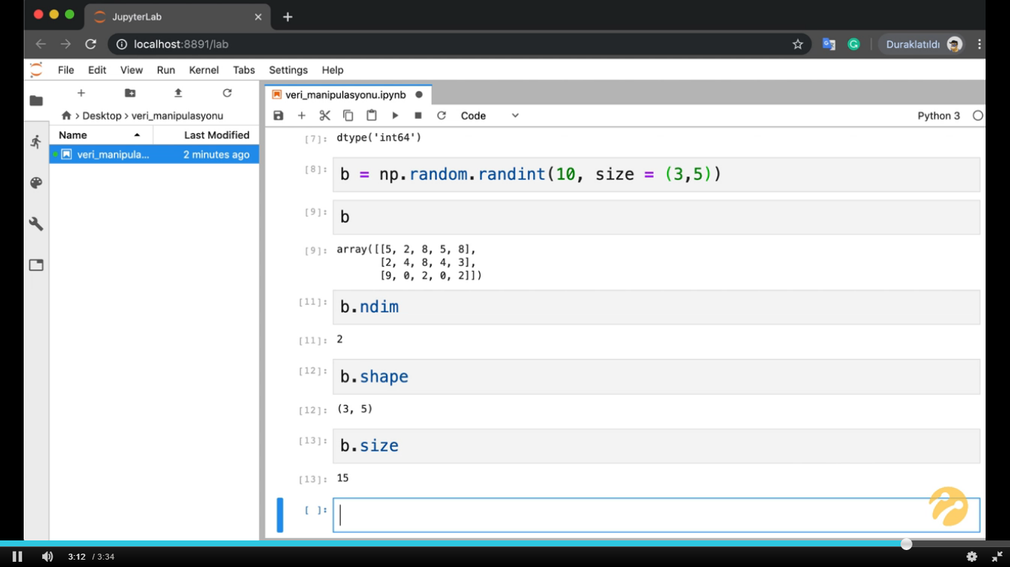

Slide 18
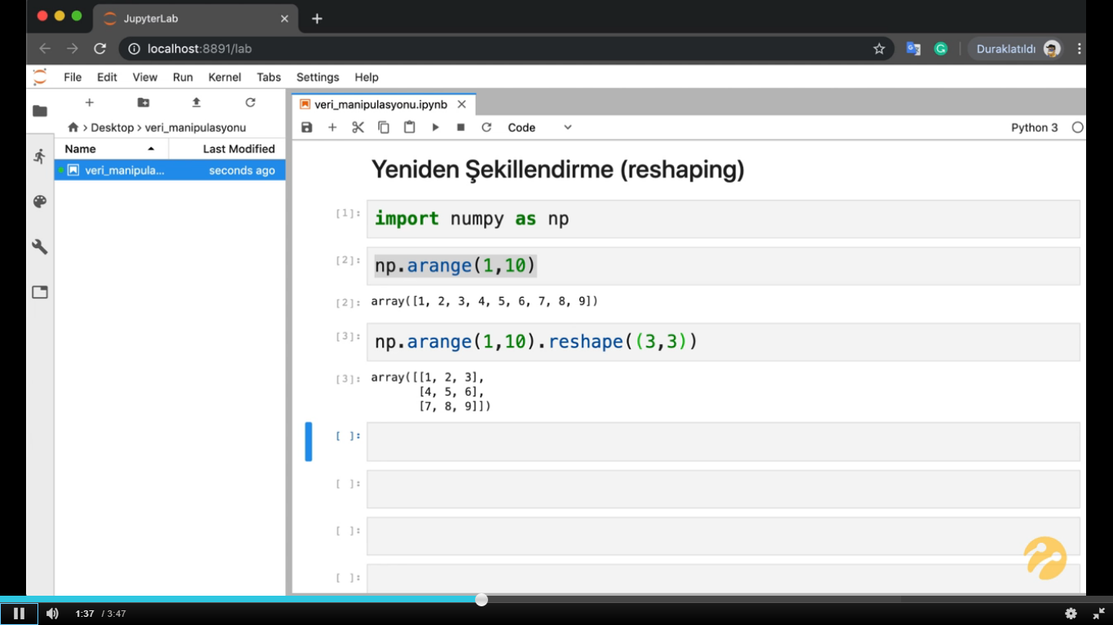

Slide 19
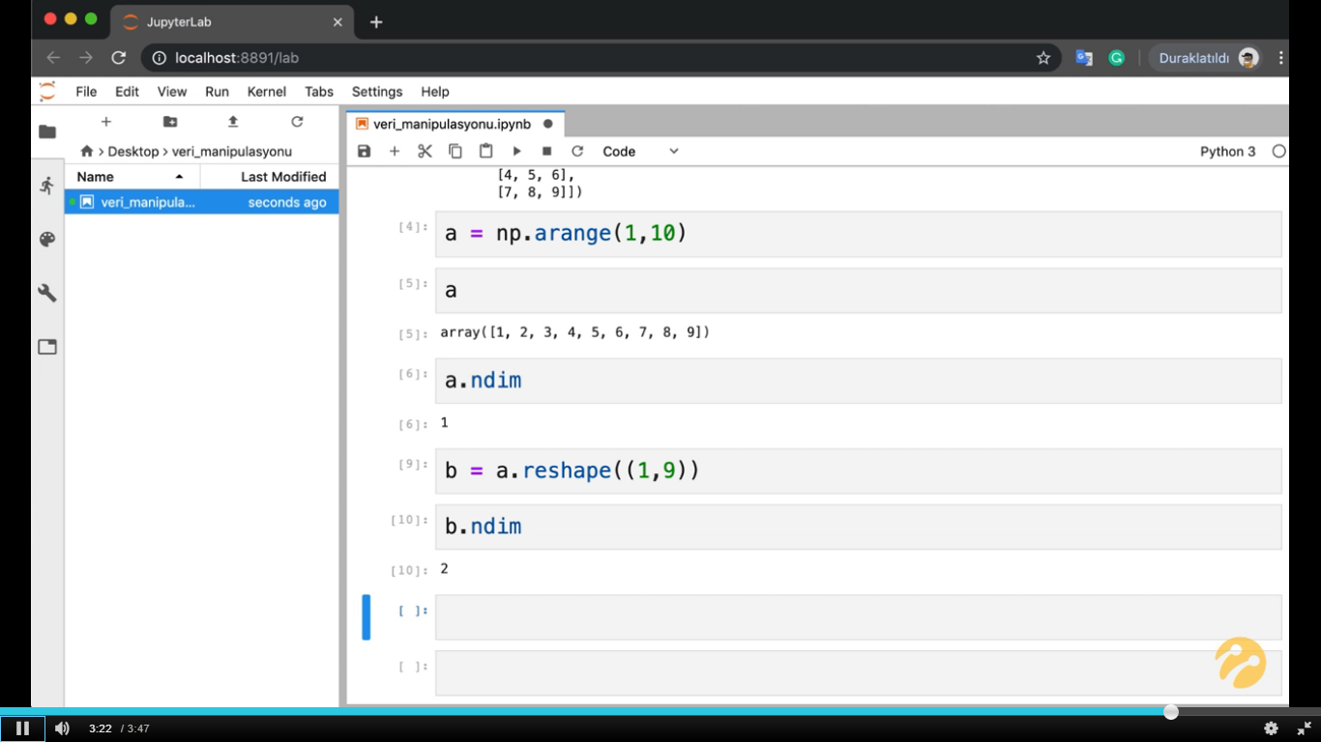

Slide 20
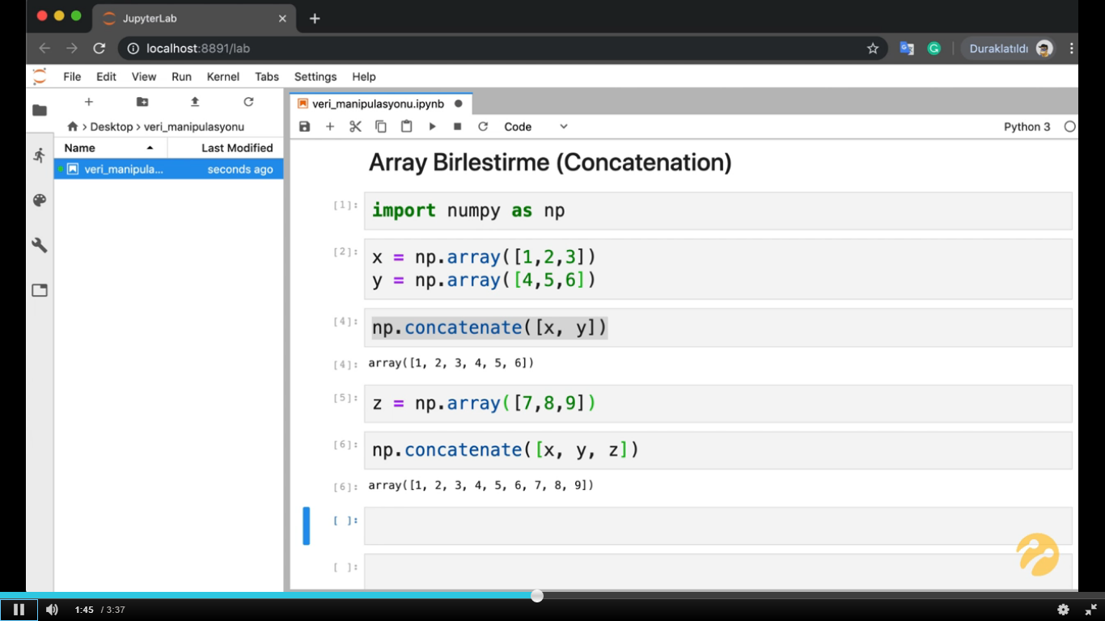

Slide 21
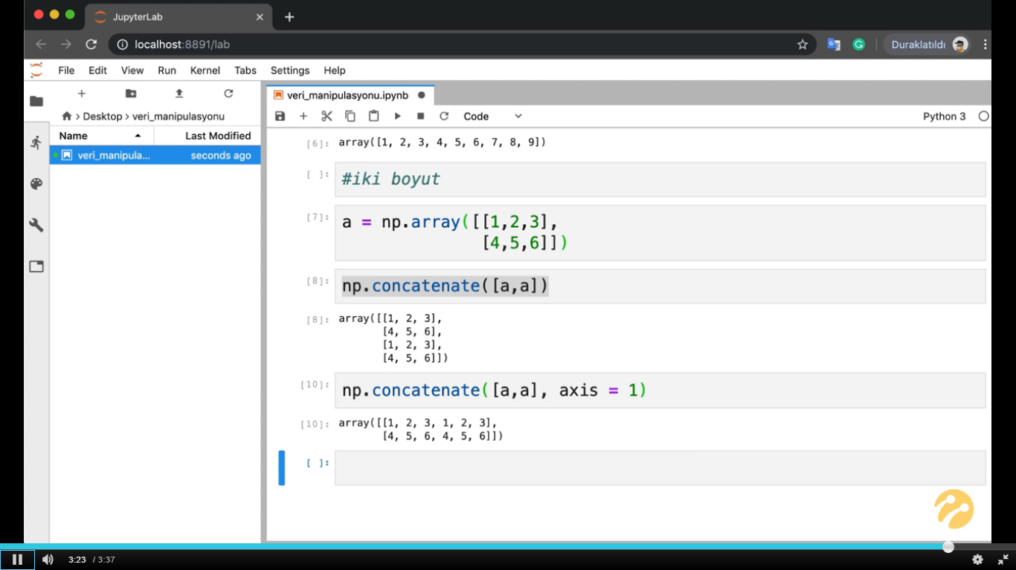

Slide 22
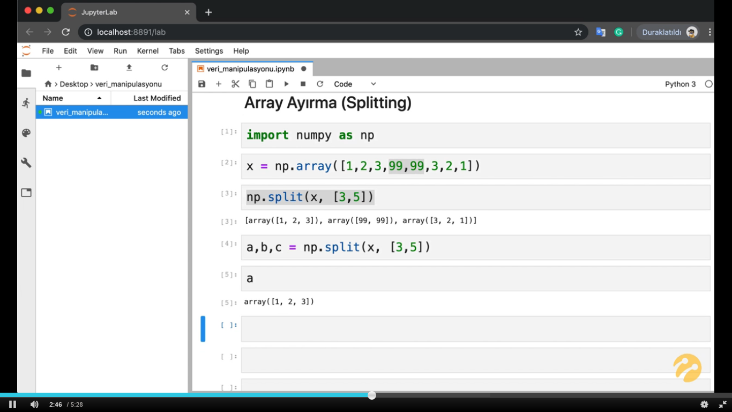

Slide 23
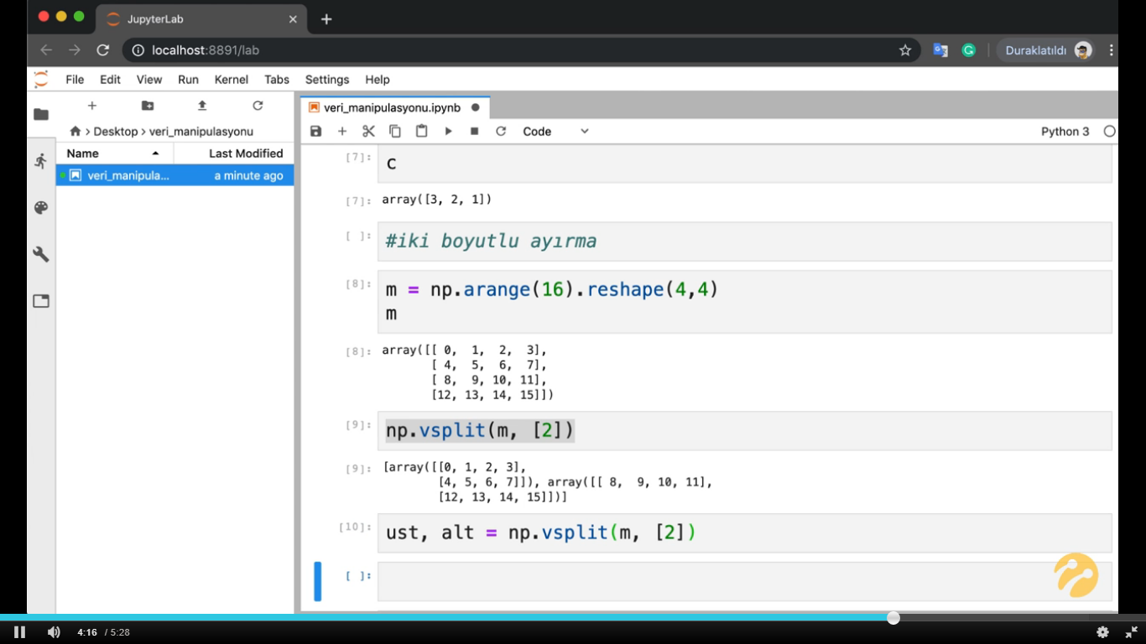

Slide 24
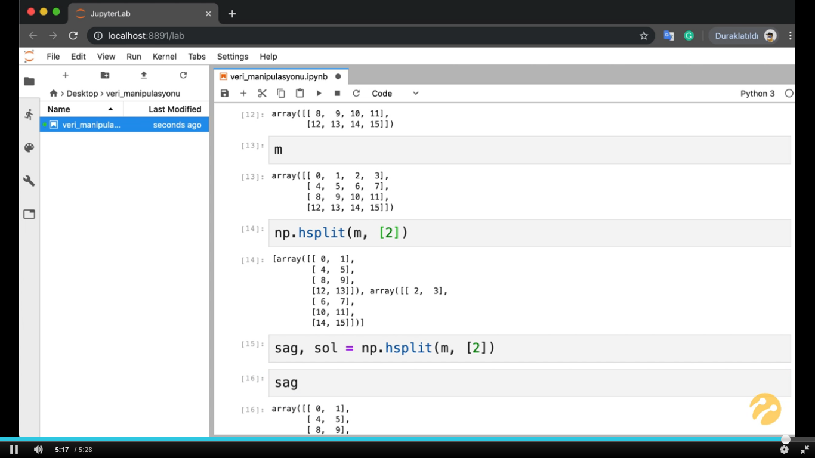

Slide 25
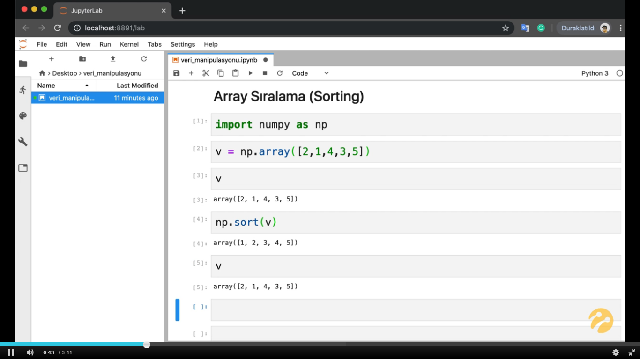

Slide 26
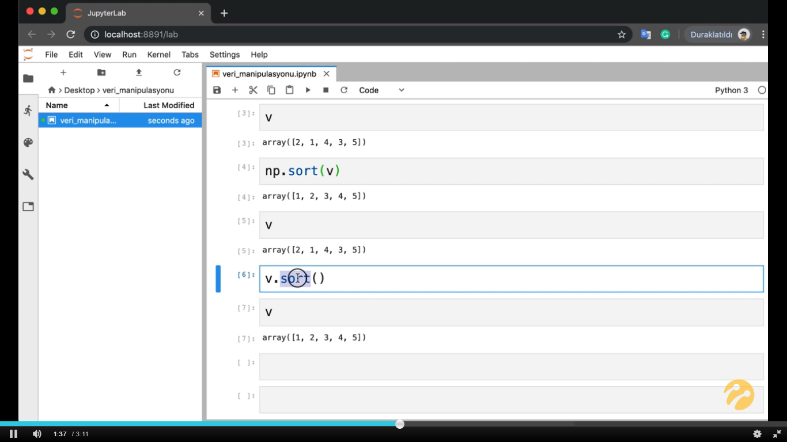
sort() metodunu kütüphane adı ile kullanmak asıl verinin yapısını
değiştirmez.
sort() metodunun değişken adı ile kullanılması asıl verinin yapısını
değiştirmektedir.

Slide 27
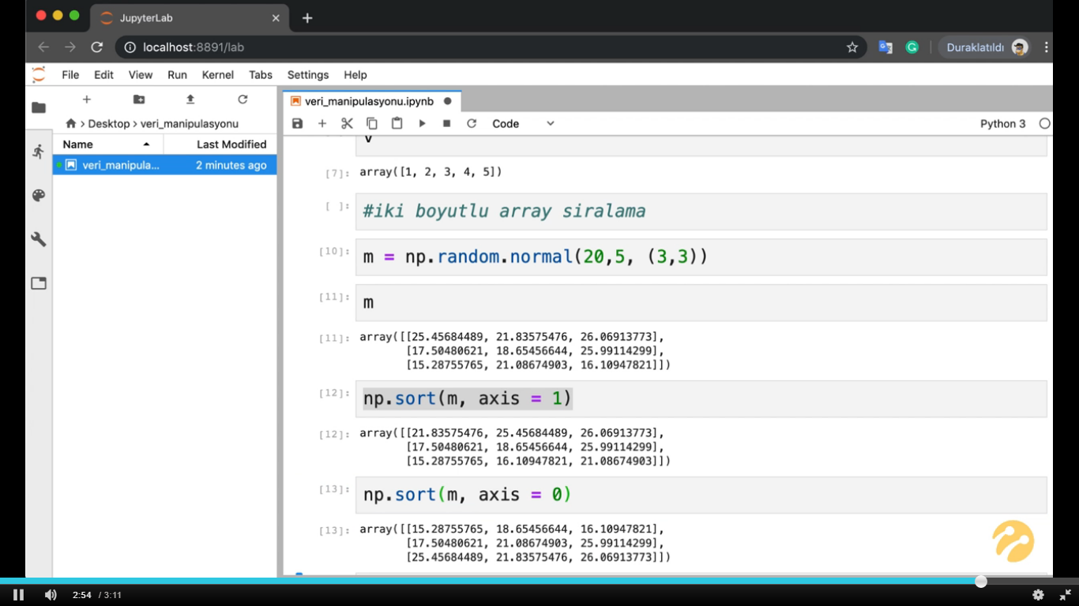

Slide 28
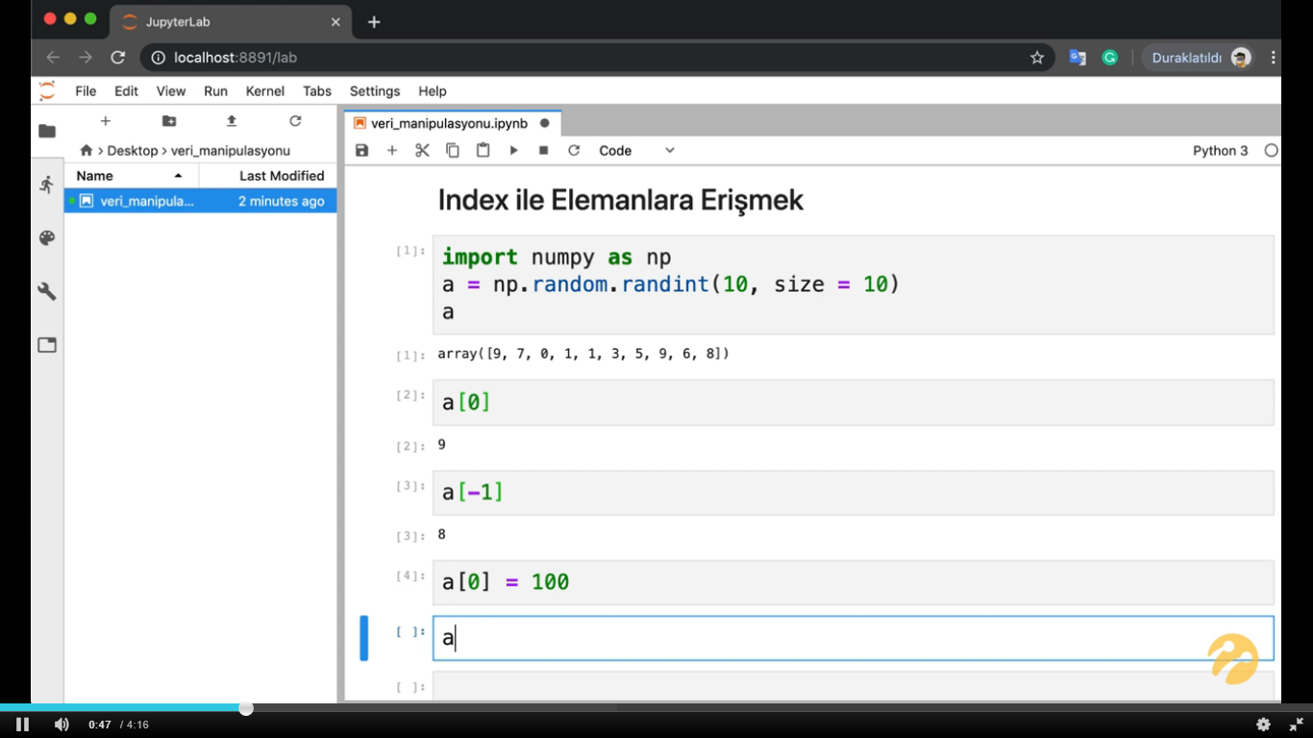

Slide 29
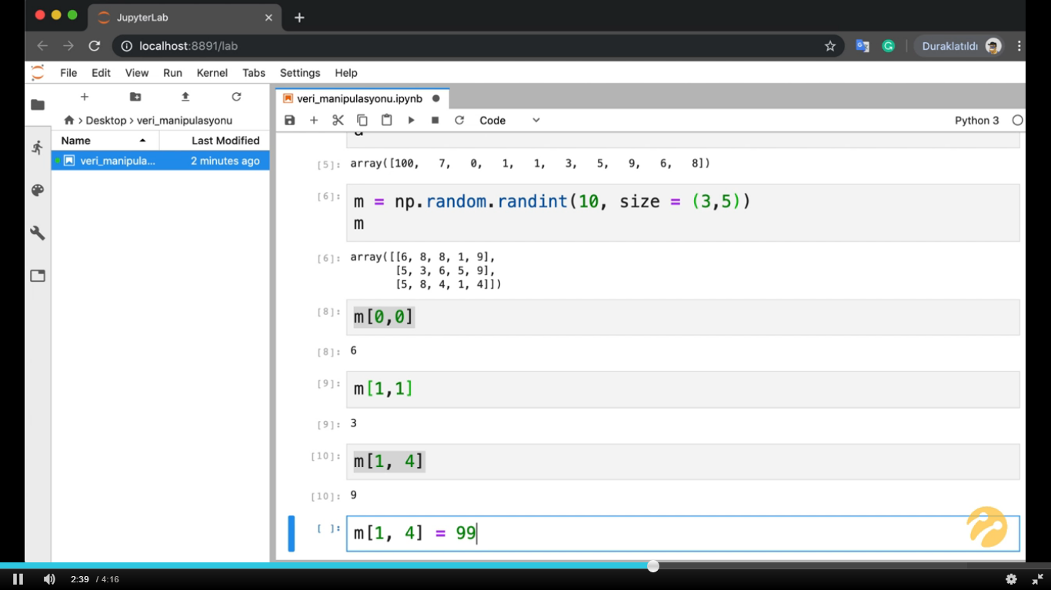

Slide 30
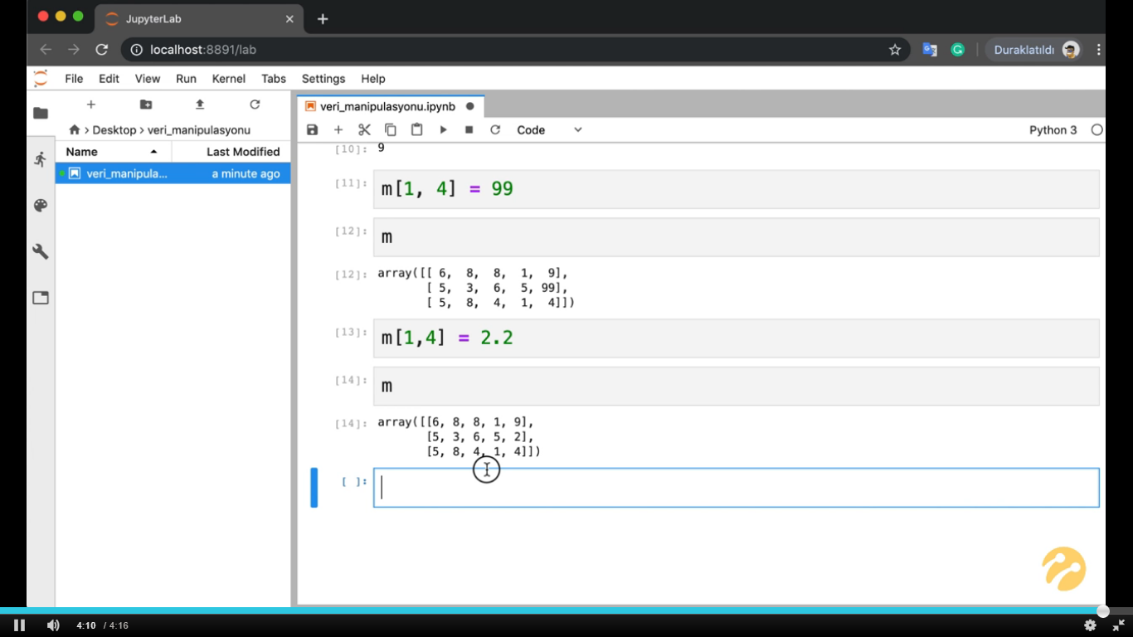

Slide 31
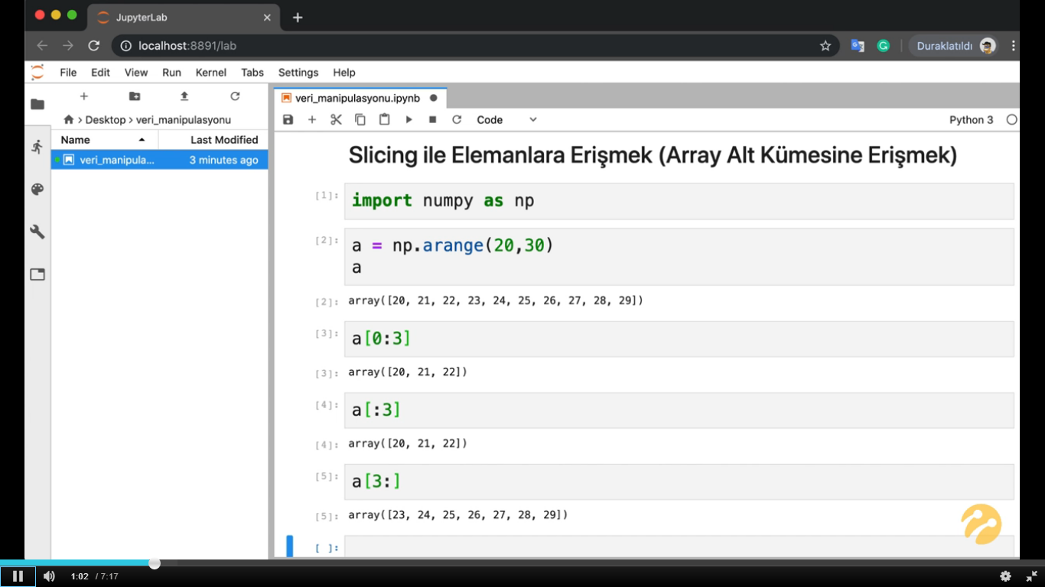

Slide 32
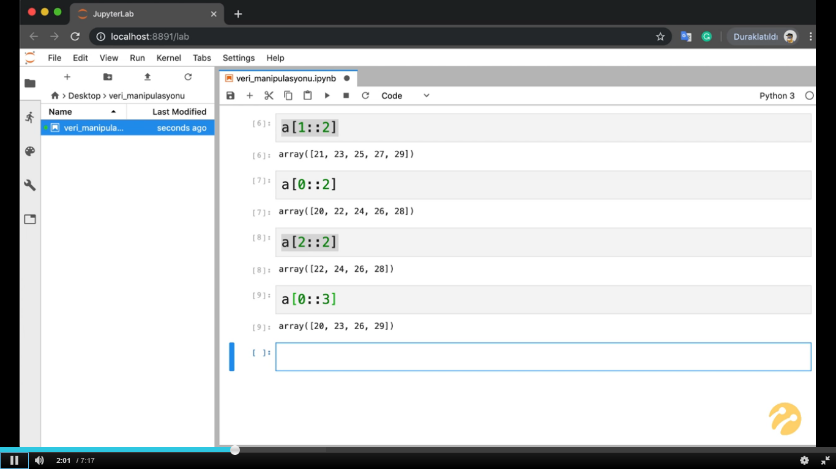

Slide 33
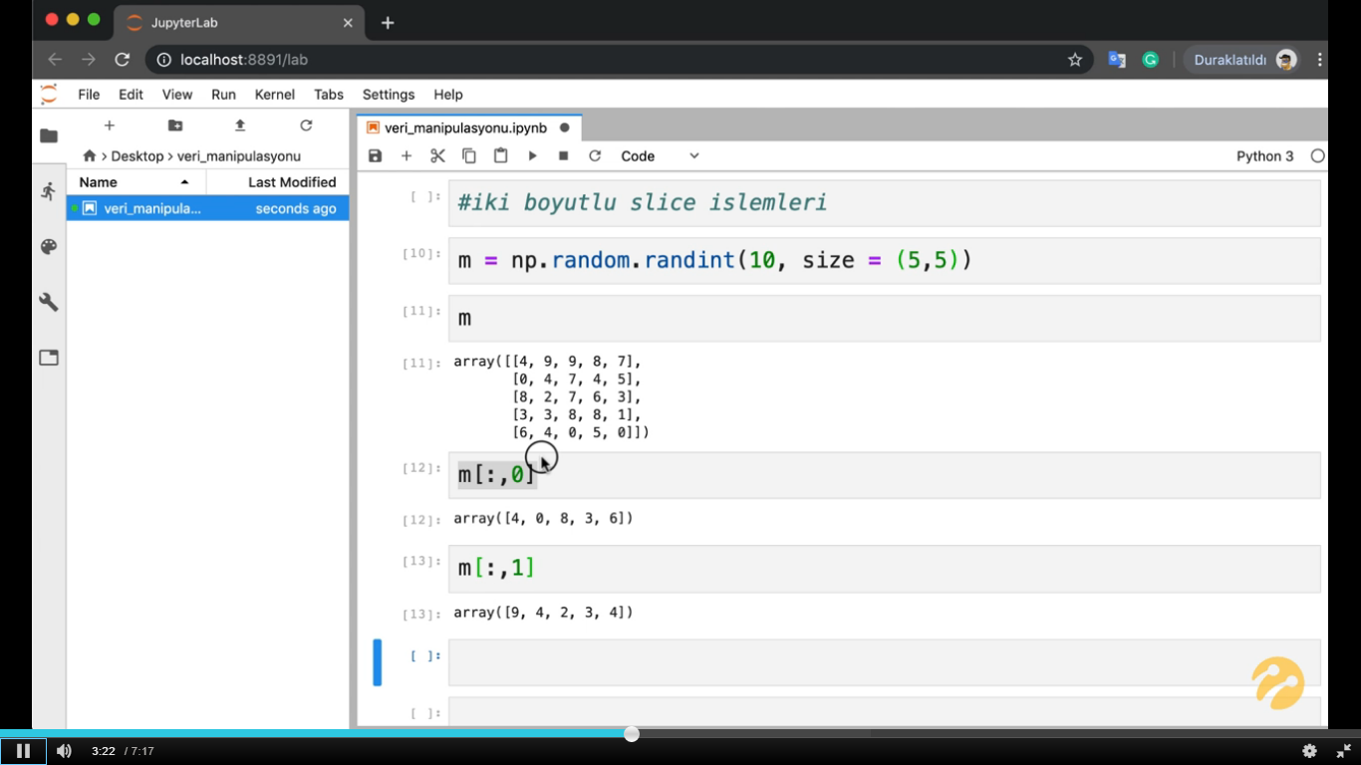

Slide 34
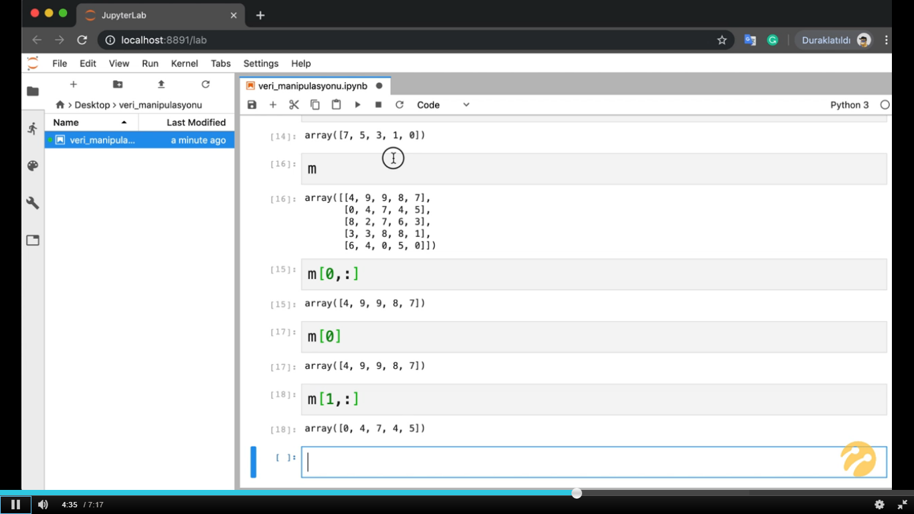

Slide 35
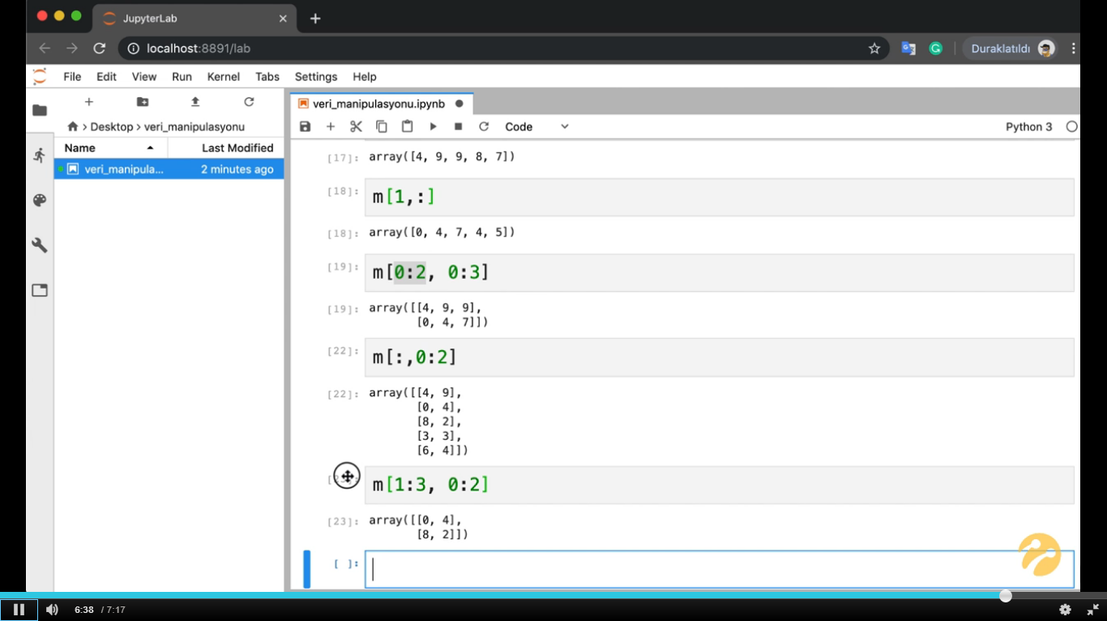

Slide 36
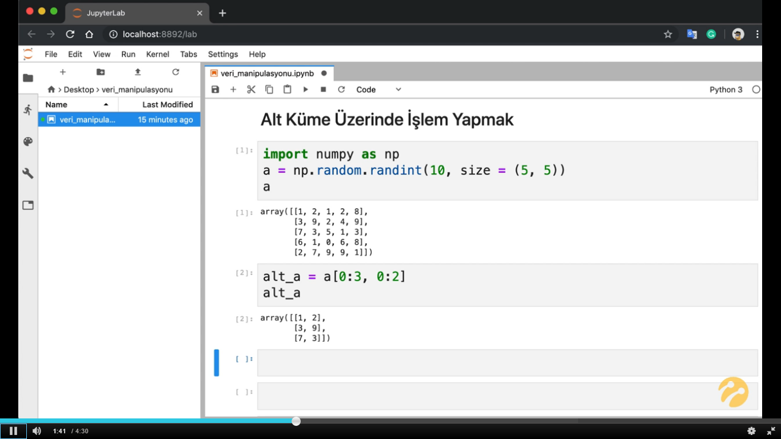

Slide 37
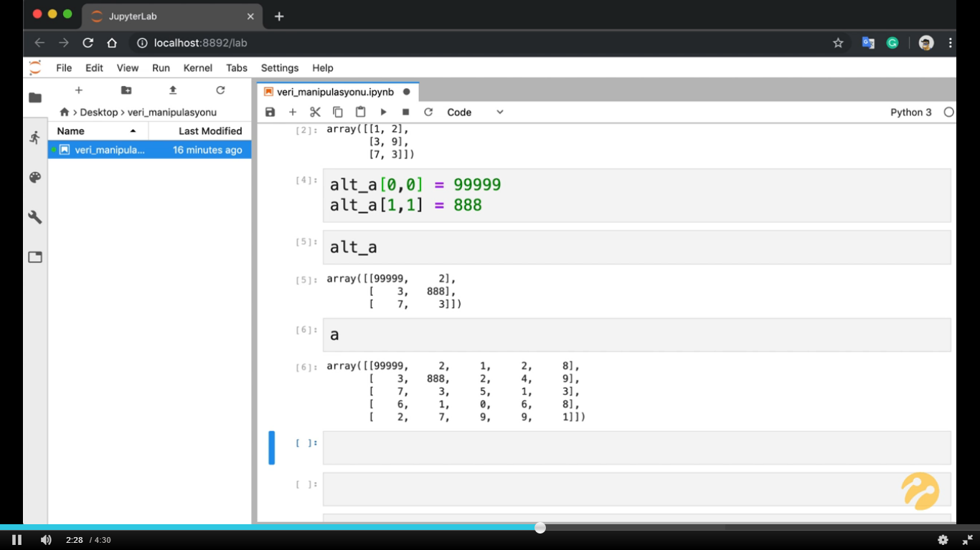
Oluşturulan alt küme elemanlarında değişiklik
yapıldığında, ana matriste de değişiklik olmaktadır.
Bunun olmaması için alt kümeler oluşturulurken
copy() metodu kullanılır.

Slide 38
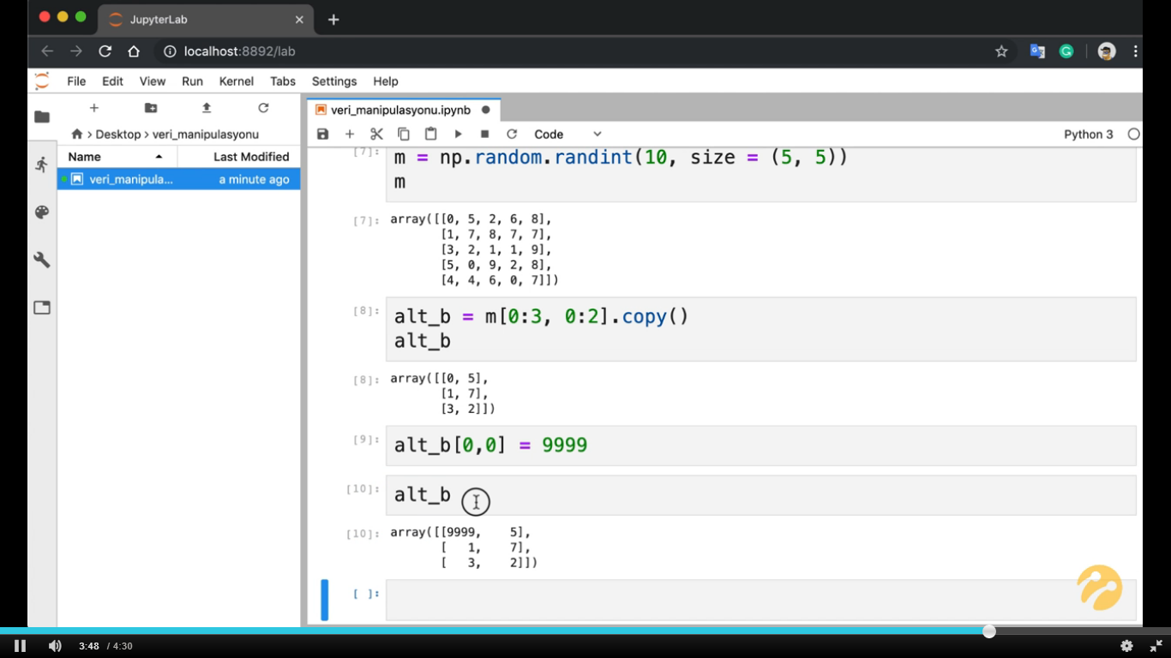

Slide 39
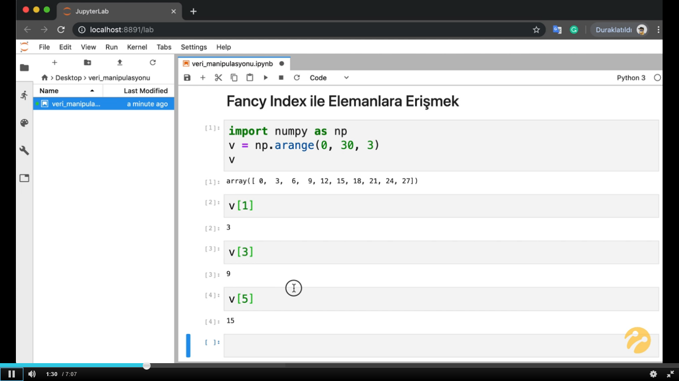
Fancy : Fantastik, büyüleyici
İlerleyen bölümlerde kullanılacak en önemli
kavramlardan birisidir.
Pandas dataframelerinde ve numpy arraylerinde
daha ileri düzey eleman seçme imkanı
vermektedir.

Slide 40
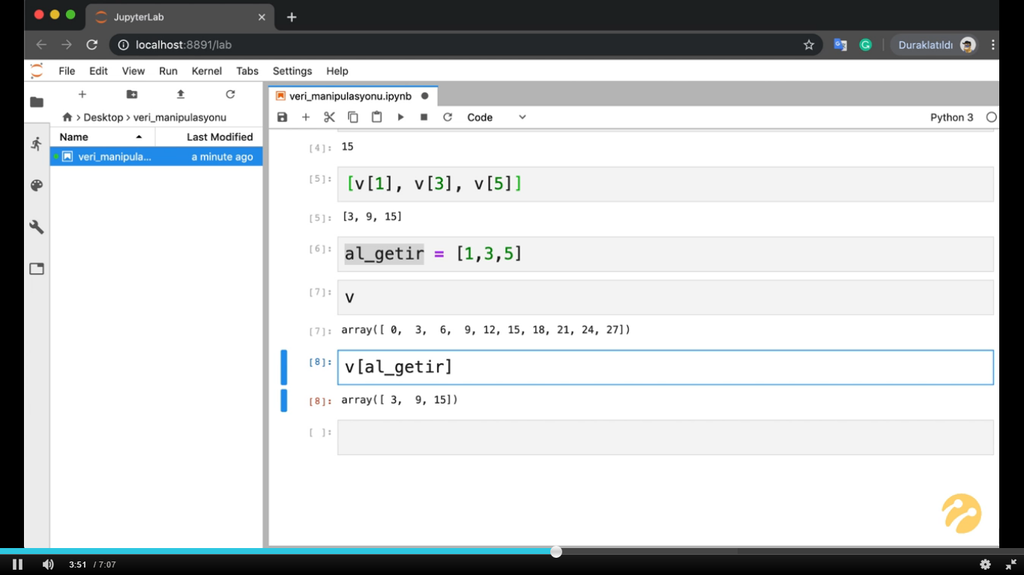
Fancy indexleme farklı, yani özel bir yöntem değildir.
Uygulama çok fazla verinin bulunduğu dizilerle
kolaylık sağlar.
Örnekte ulaşılacak indexler al_getir listesine
eklenmiş;
sonrasında v dizisine al_getir listesi index olarak
verilerek al_getir listesindeki index numaralarına
karşılık gelen verilere erişilmiştir.

Slide 41
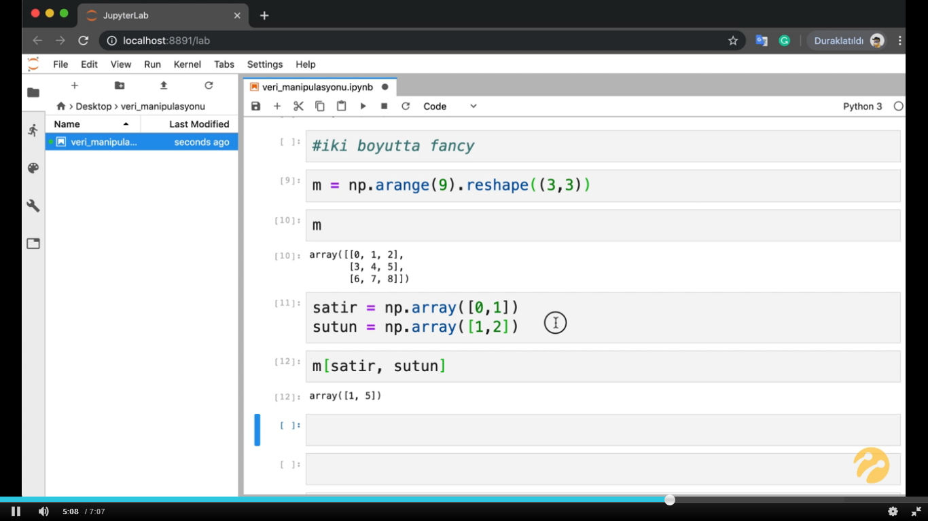

Slide 42
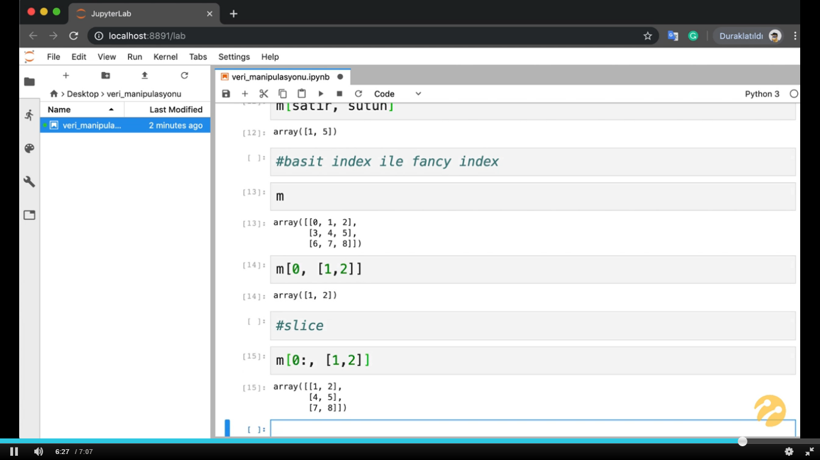

Slide 43
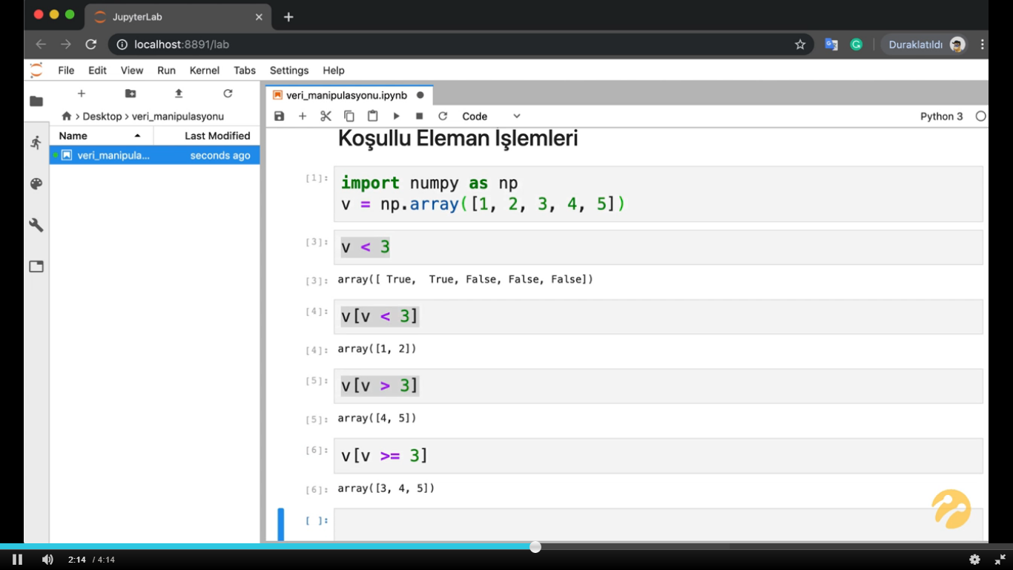

Slide 44
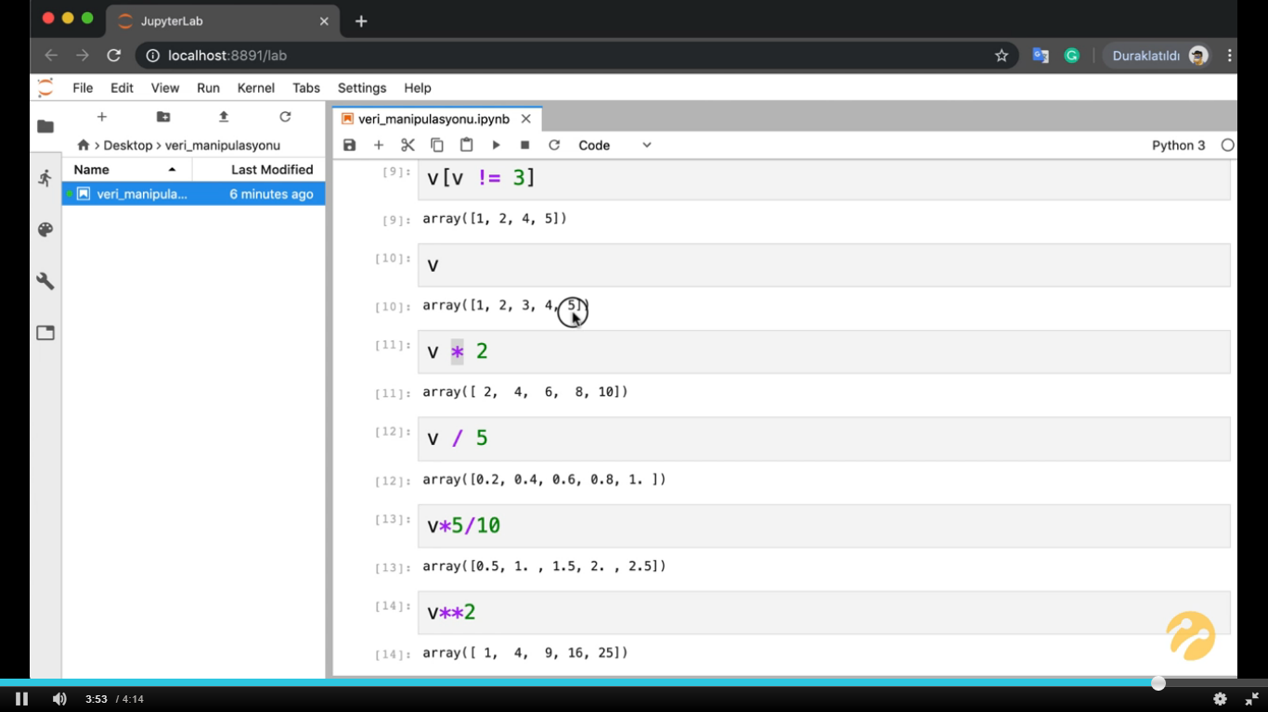

Slide 45
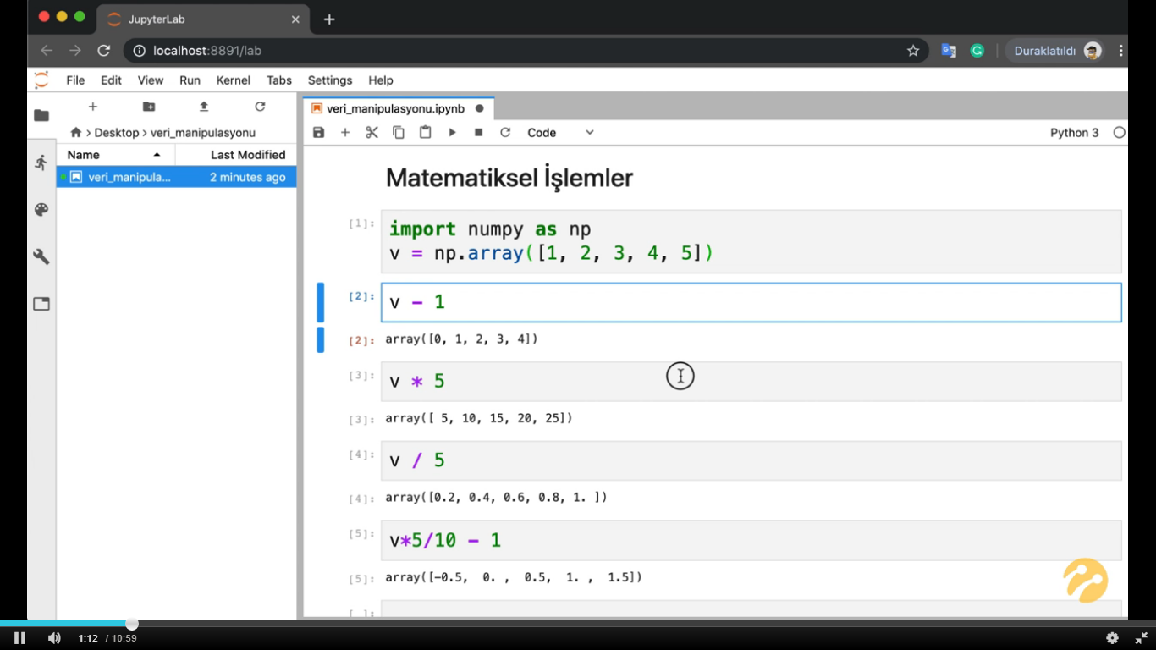
Kullanılan matematiksel operatörler aslında,
arka planda numpy a ait olan ufunc metotlarına karşılık gelir. Yani ufunc fonksiyonları arka planda çalışarak sonuçları üretir.

Slide 46
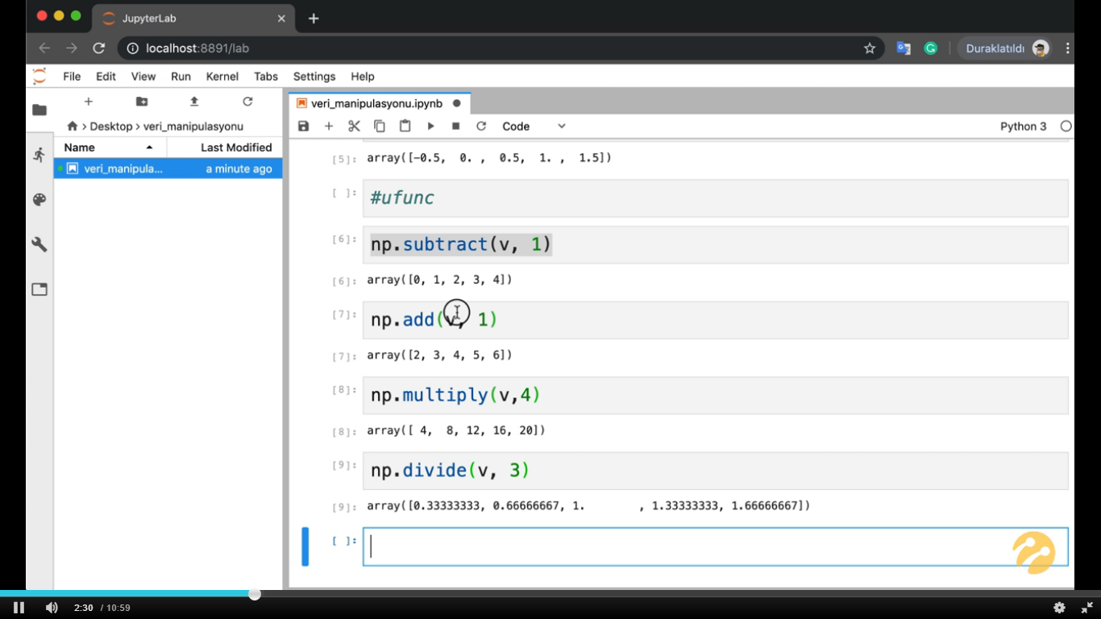
Kullanılan matematiksel operatörler aslında,
arka planda numpy a ait olan ufunc metotlarına karşılık gelir. Yani ufunc fonksiyonları arka planda çalışarak sonuçları üretir.

Slide 47
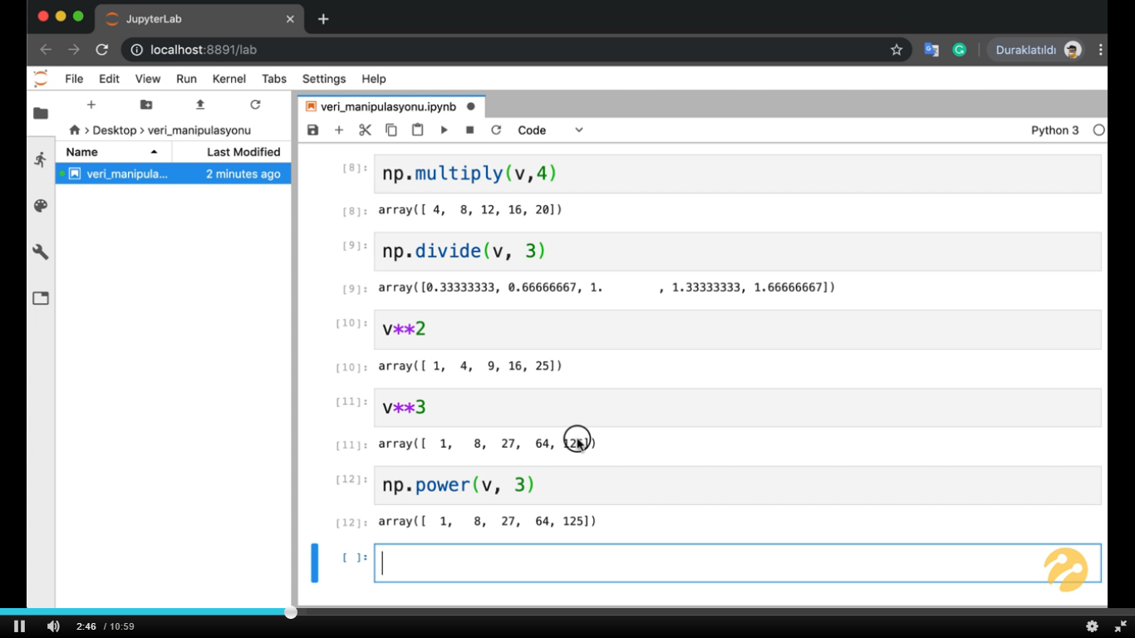

Slide 48
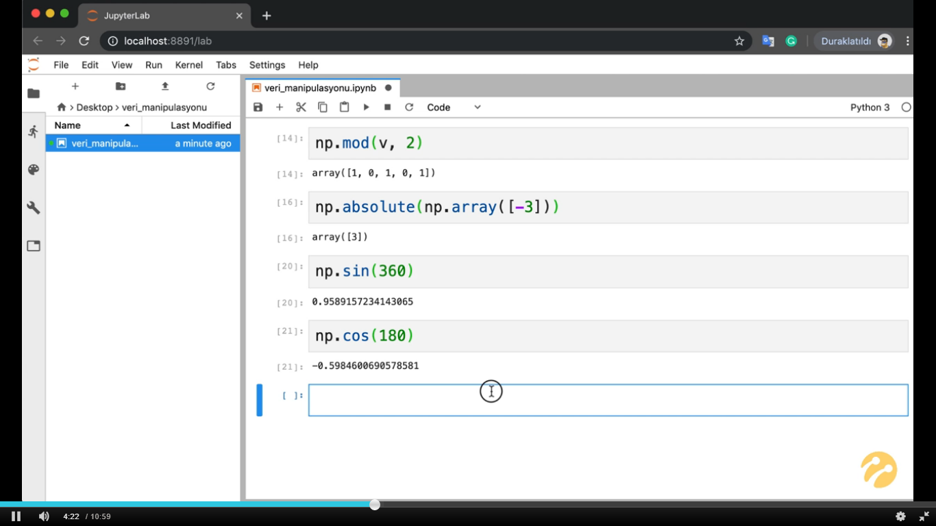

Slide 49
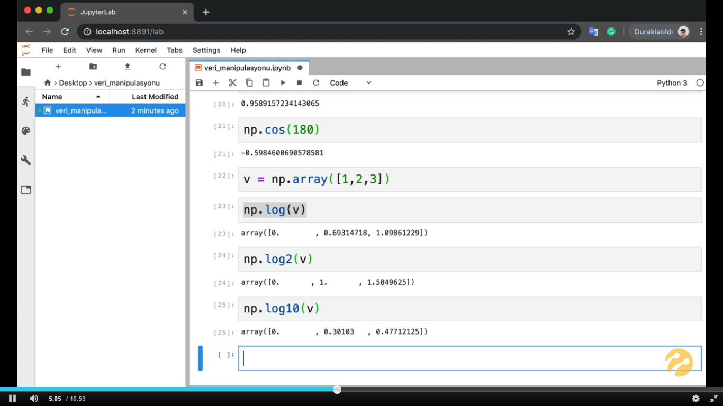

Slide 50
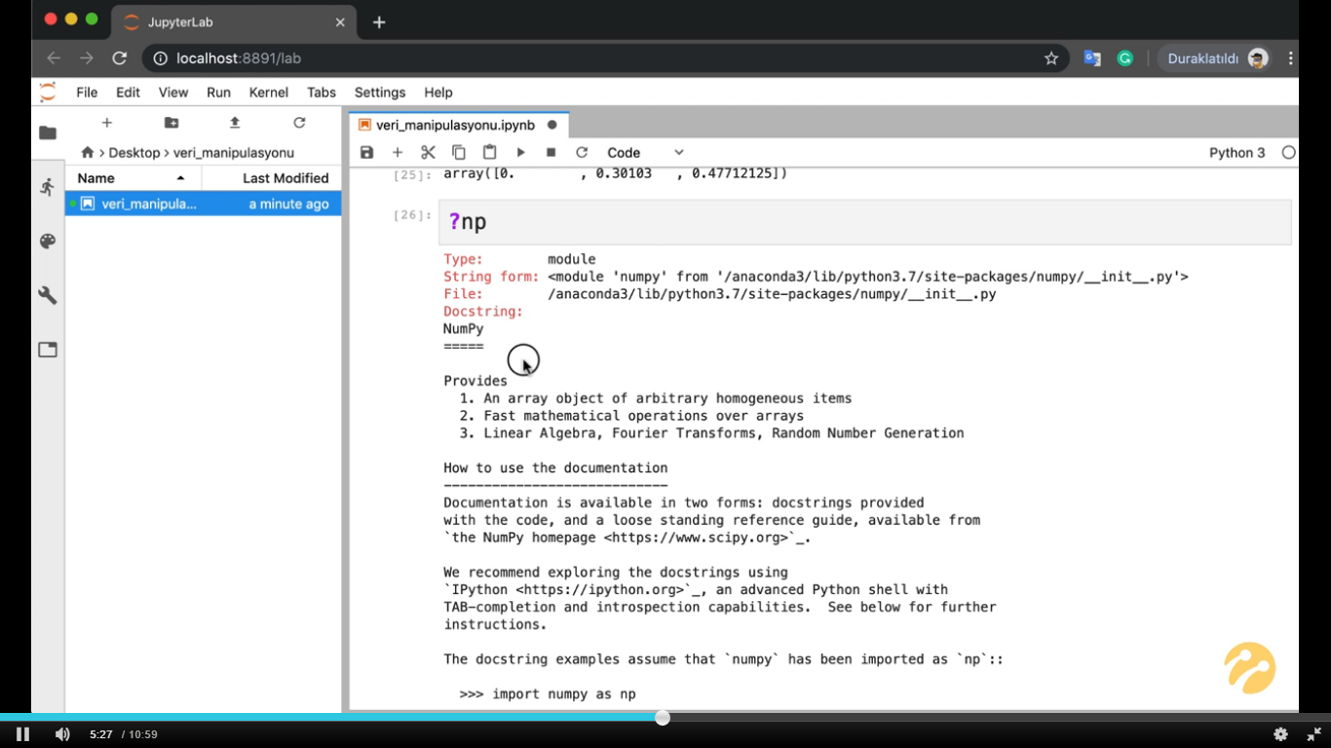

Slide 51


Slide 52


Slide 53


Slide 54


